Slide 1

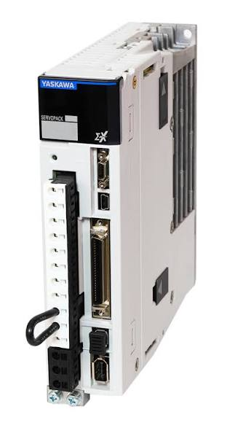
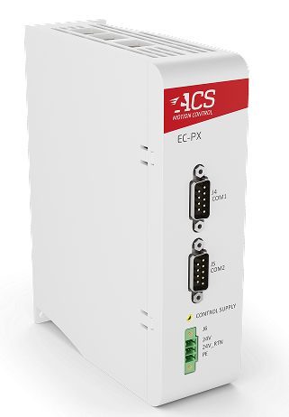
測試電箱需求
盤內主要裝置如右
電盤功能: 1次側接電後，各驅動器與控制器均可正常啟動使用；需有電路保護設計。
一次只會使用一軸馬達，以一顆5.0KW驅動器最大電流配置盤內布置
我們會打開蓋子情況下自行將馬達線接到驅動器，所以不須做馬達線的出線孔
電箱要有一次側出線孔，電源線5M
安川驅動器SGDXS-120AA0A0002、馬達1.3kW SGMXG-13AUA61A2、全閉迴路模組與renishaw絕對式光學尺RA26YBA100B30A要接線(馬達線長3m)完成進行測試，並用安川驅動器軟體確認全閉環設定OK。
有一顆SGDXS-330AA0A002會接2.9KW的帶剎車馬達。
安川驅動器
SGDXS-120AA0A002
+
全閉迴路模組
SGDV-OFA01A
安川驅動器
SGDXS-330AA0A002
+
全閉迴路模組
SGDV-OFA01A
安川驅動器
SGDXS-330AA0A002
+
全閉迴路模組
SGDV-OFA01A
Copley驅動器
XEL-230-18
註: 配盤時先安裝安川驅動器
SGDXS-200AA0A002
但請預留空間，之後能更換成預畫安裝的驅動器和全閉迴路模組
ACS controller

